Slide 1
第七讲习题答案
回转体与回转体相交

Slide 2
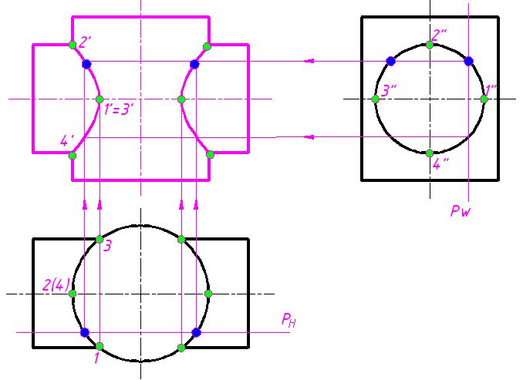
3-3-2-1 作第三视图，并标出交线上特殊点的三投影。
注意：
1. 回转中心线（点画线）
2. 中间点过程需保留

Slide 3
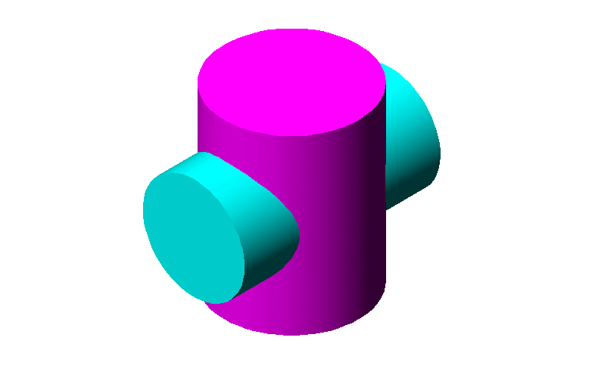
3-3-2-1 作第三视图，并标出交线上特殊点的三投影。

Slide 4
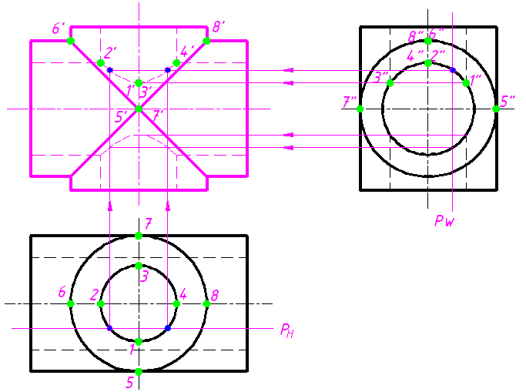
3-3-2-2 作第三视图，并标出交线上特殊点的三投影。

Slide 5
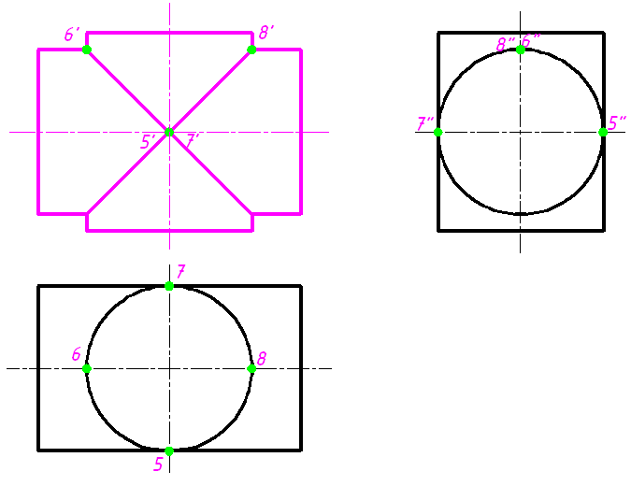
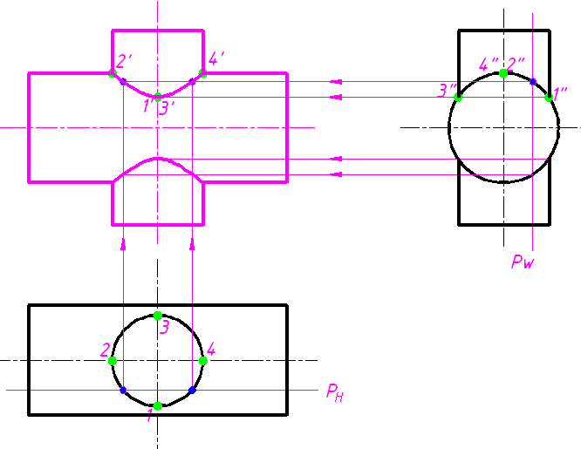
3-3-2-2 作第三视图，并标出交线上特殊点的三投影。

Slide 6
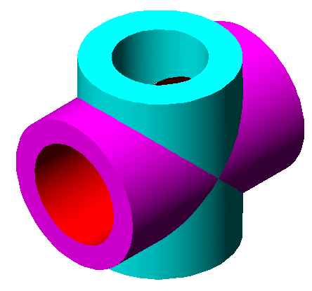
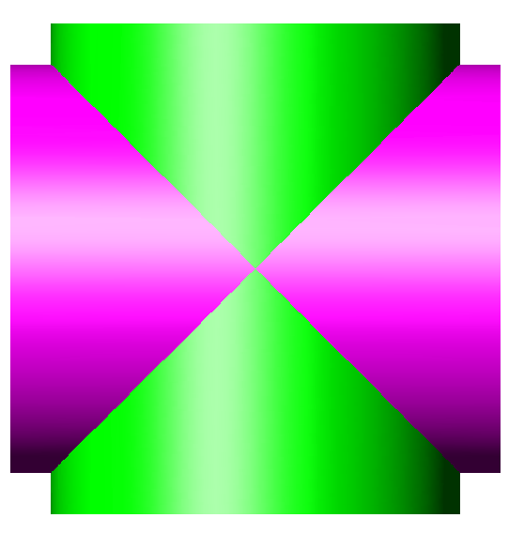
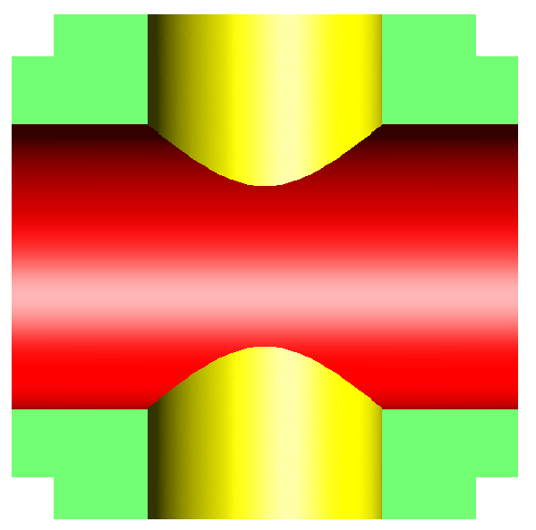
3-3-2-2 作第三视图，并标出交线上特殊点的三投影。

Slide 7
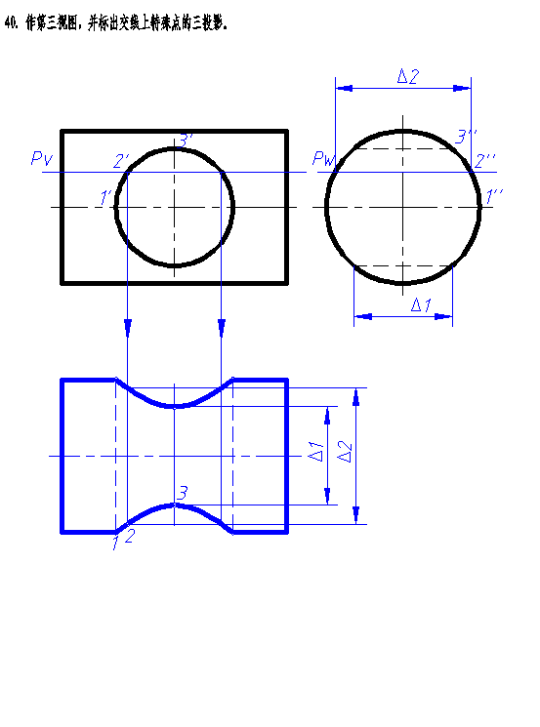
3-3-2-3 作第三视图，并标出交线上特殊点的三投影。

Slide 8
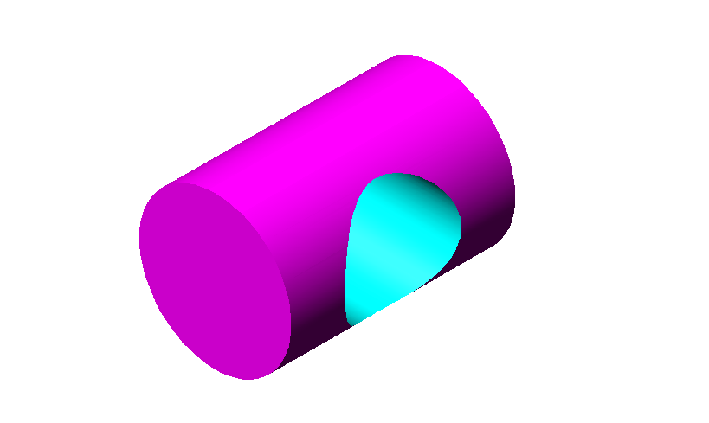
3-3-2-3 作第三视图，并标出交线上特殊点的三投影。

Slide 9
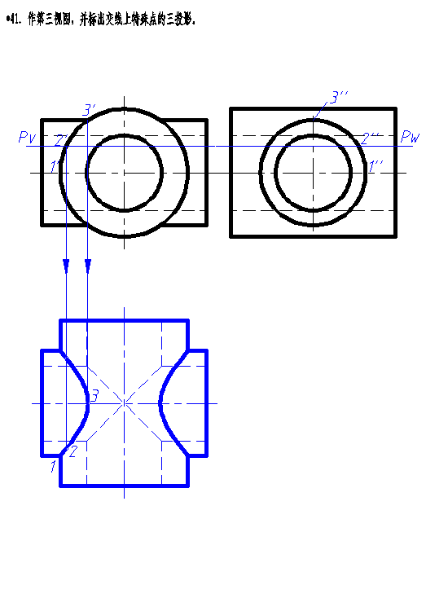
*3-3-2-4 作第三视图，并标出交线上特殊点的三投影。

Slide 10
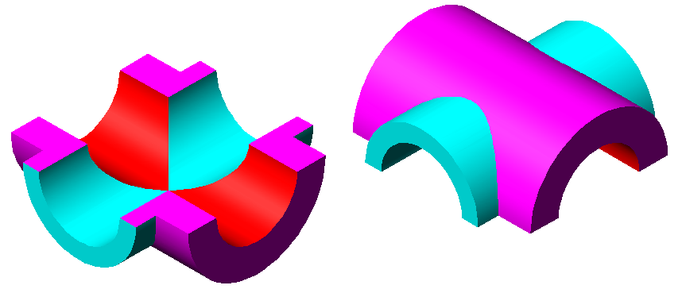
*3-3-2-4 作第三视图，并标出交线上特殊点的三投影。

Slide 11
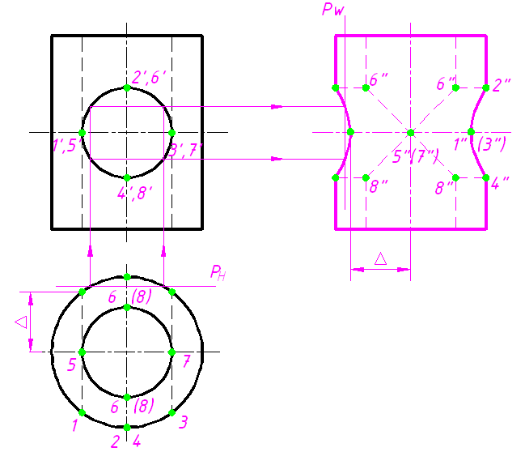
3-3-2-5 作第三视图，并标出交线上特殊点的三投影。

Slide 12

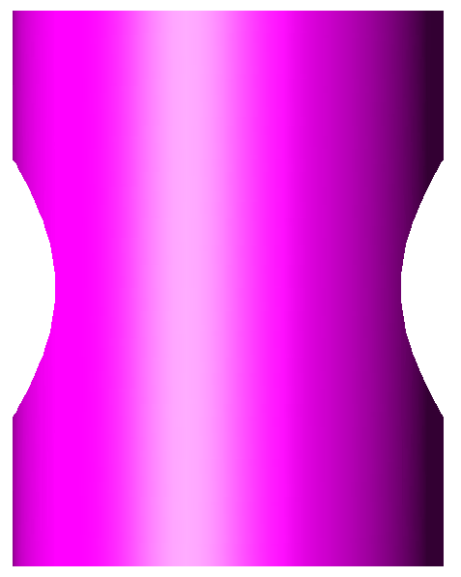
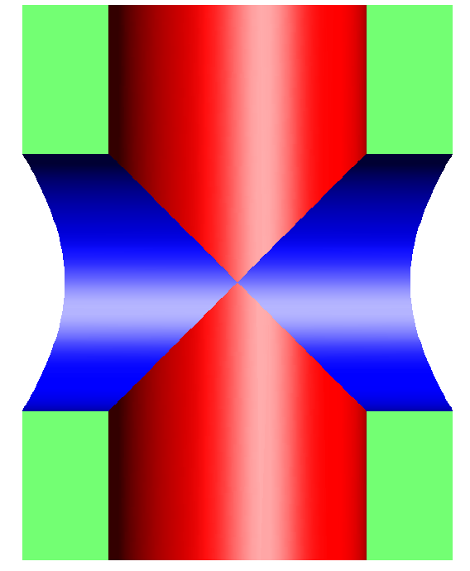
3-3-2-5 作第三视图，并标出交线上特殊点的三投影。

Slide 13
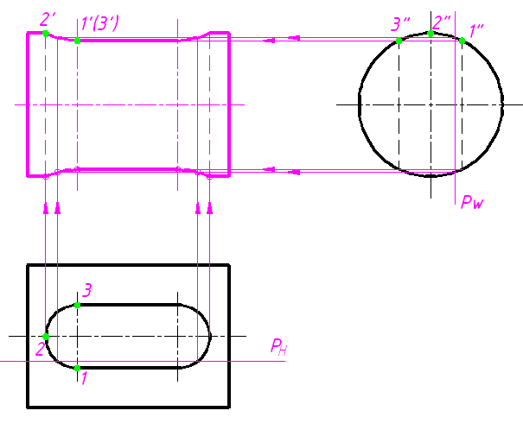
3-3-2-6 作第三视图，并标出交线上特殊点的三投影。

Slide 14
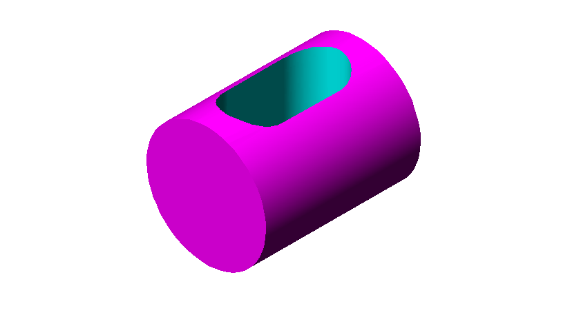
3-3-2-6 作第三视图，并标出交线上特殊点的三投影。

Slide 15
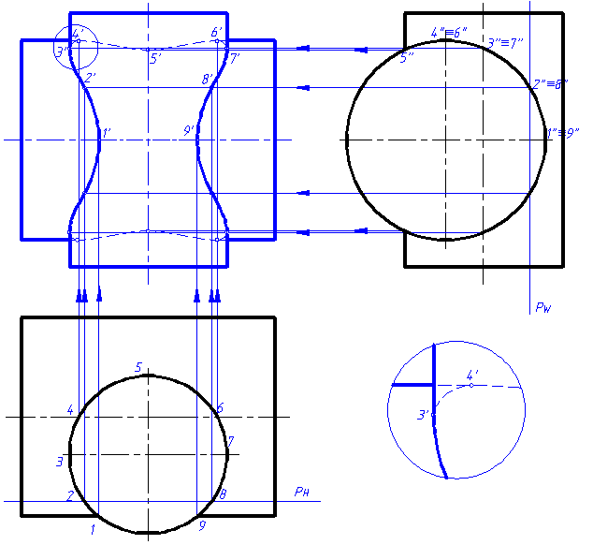
3-3-2-7 作两圆柱偏交后的主视图，并标出交线上特殊点的三投影。

Slide 16
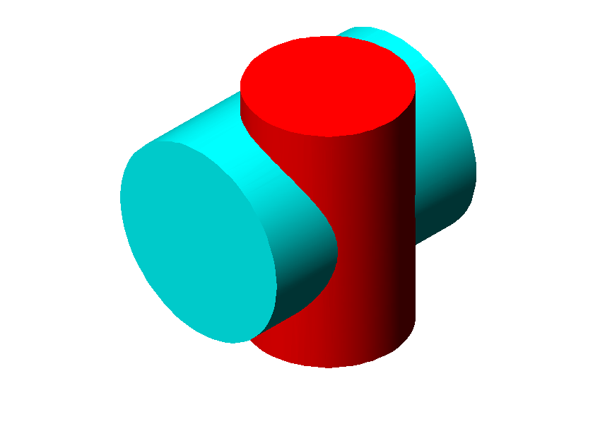
3-3-2-7 作两圆柱偏交后的主视图，并标出交线上特殊点的三投影。

Slide 17
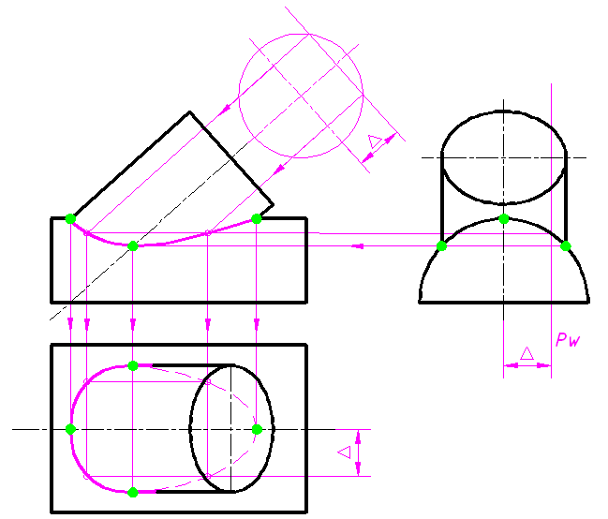
3-3-2-8 完成两斜交圆柱的主、俯视图。
注意： 椭圆是近似画法画出的，其上不能取点。中间点使用换面法。
思考： 沿倾斜圆柱方向的最低点？

Slide 18
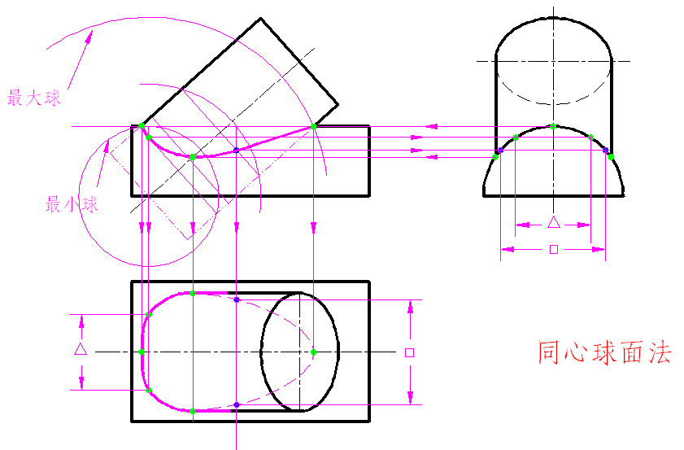
3-3-2-8 完成两斜交圆柱的主、俯视图。
利用左视图求出俯视图
沿倾斜圆柱轴线的最低点
注意： 只要使用球面法，必须找出最大球和最小球。
提示： 光滑连接交线时，检查特殊点是否完全。

Slide 19
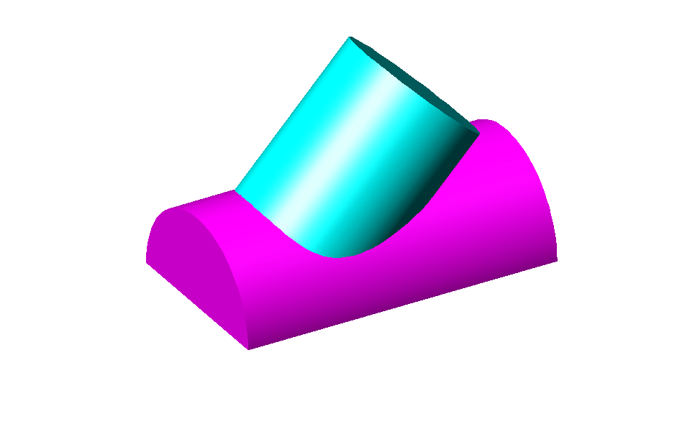
3-3-2-8 完成两斜交圆柱的主、俯视图。

Slide 20
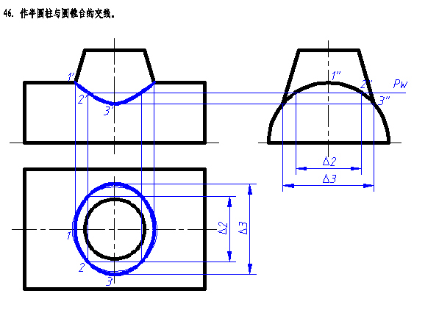
3-3-2-9 作半圆柱与圆锥台的交线。

Slide 21
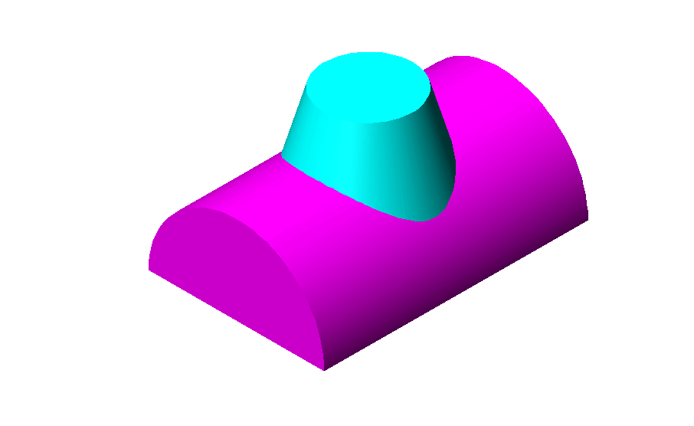
3-3-2-9 作半圆柱与圆锥台的交线。

Slide 22
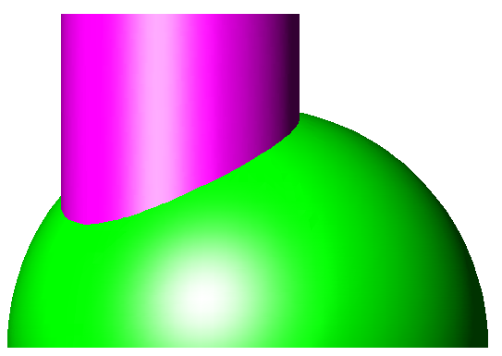
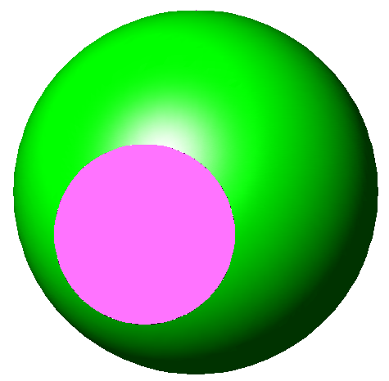
3-3-2-10 补全圆柱与圆球相交后视图中所缺的线。

Slide 23
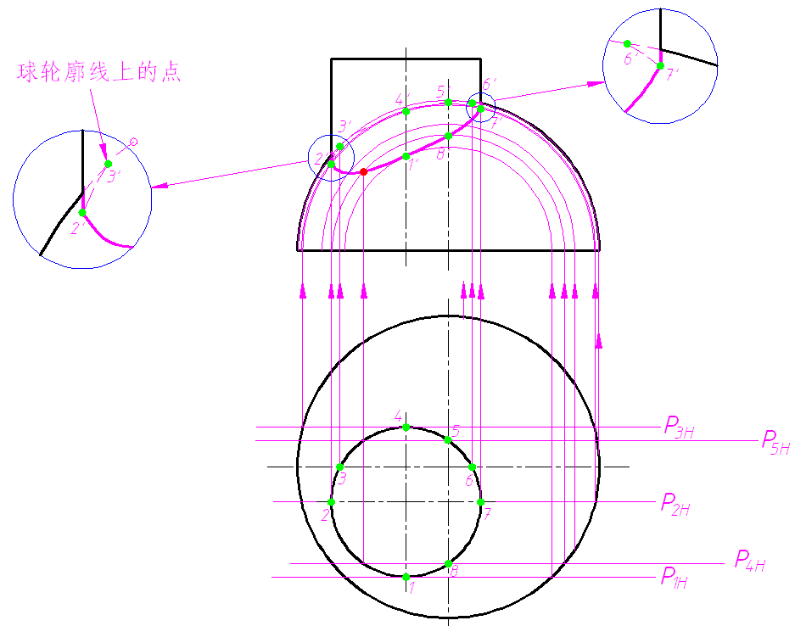

Slide 24
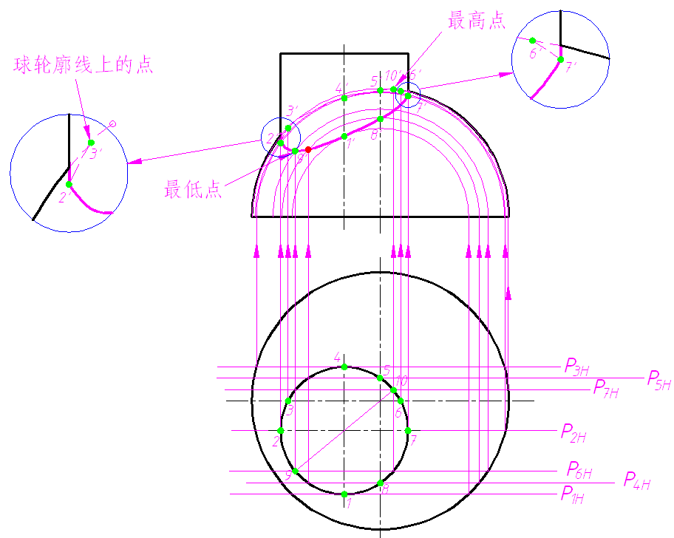
找全特殊点；
补充中间点；
判断分界点；
检查轮廓点。
以点引线！

Slide 25
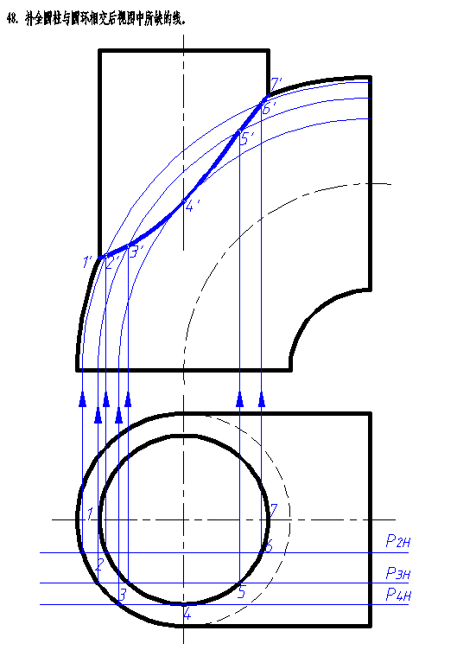
3-3-2-11 补全圆柱与圆环相交后视图中所缺的线。
注意：
使用异心球面法无法找到4点

Slide 26
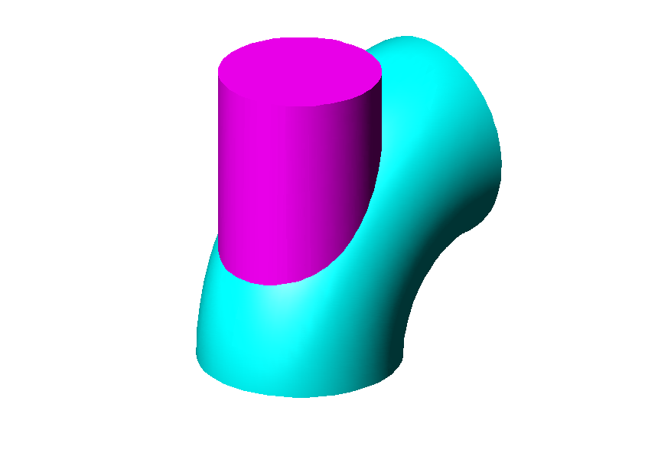
3-3-2-11 补全圆柱与圆环相交后视图中所缺的线。

